Slide 1










(+593)988959107

Slide 2



ADVENTISTA DEL SÉPTIMO DÍA
MOVIMIENTO DE REFORMA

Slide 3





Asiste Puntual
Cada sábado 9:00am (Ecuador) por:
ASDMR ECUADOR
Unión Ecuatoriana ASDMR
Registro
de Asistencia

Slide 4

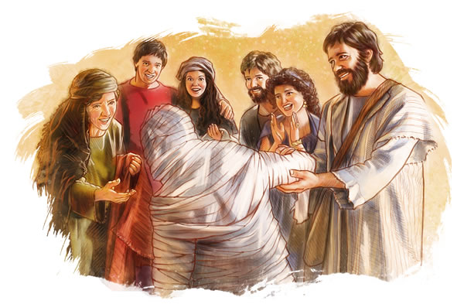


La lección de los niños para hoy es:
Dorcas resucita
Sábado, 15 de marzo de 2025

Slide 5
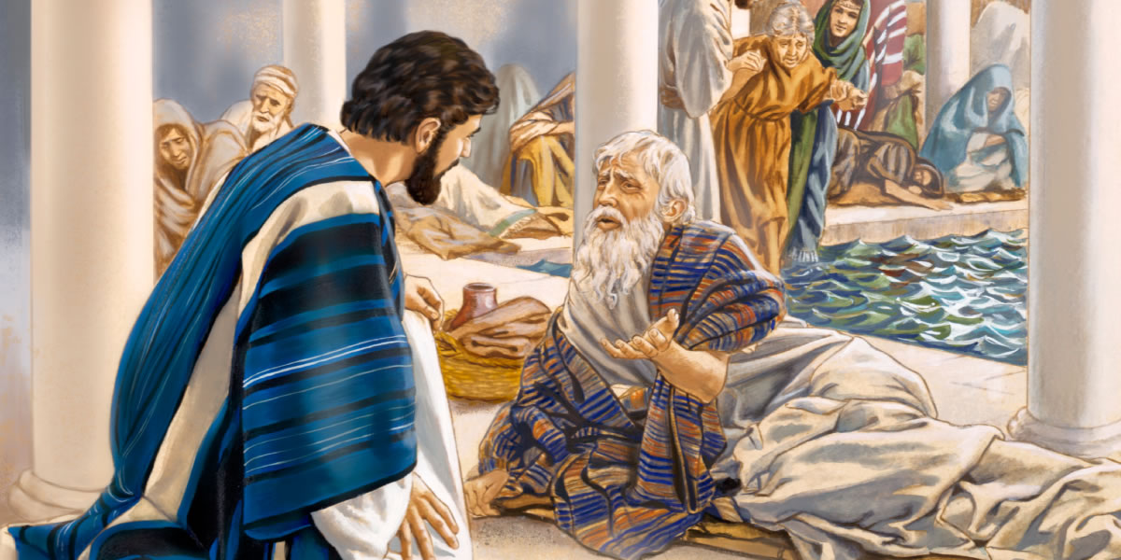
Jesús y el Paralítico de Betesda
Sábado, 15 de marzo de 2025
Lección 11

Slide 6



Verso bíblico de memoria
“Y Jesús les respondió: Mi Padre hasta ahora trabaja, y yo trabajo.”
(Juan 5:17)
Idea central
“La obra que hacía Cristo al sanar a los enfermos estaba en perfecta armonía con la ley. Honraba el sábado.”
El Deseado de Todas las Gentes, p. 177.
Sábado, 15 de marzo de 2025
Introducción

Slide 7
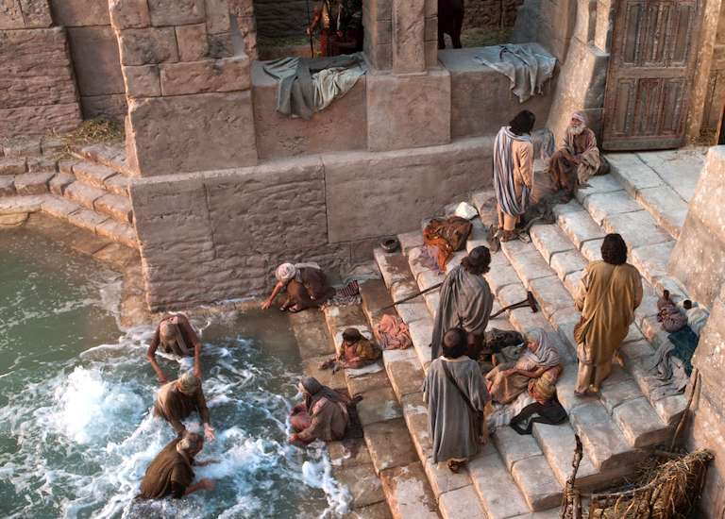
Muchos lisiados/discapacitados iban a Jerusalén con la esperanza de ser sanados en el estanque de Betesda; el cuál se traduce como “casa de misericordia”…
…alrededor de este se reunían multitudes de personas sufrientes: enfermos, ciegos, cojos y paralíticos, esperando el movimiento del agua a fin de recibir curación.
¿Con qué propósito iban a Jerusalén muchos lisiados?
Las aguas curativas
Domingo

Slide 8
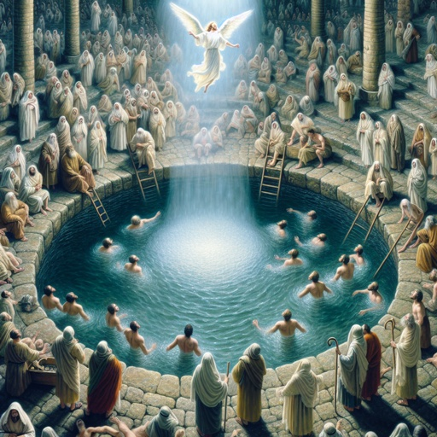
¿Qué creencia tenía la gente sobre el estanque de Betesda?
Sucedía que ocasionalmente se agitaba la calma del agua del estanque de Betesda y creían que ello se debía a un poder sobrenatural, y que el primero en entrar después de este evento sanaba de cualquier enfermedad…
…esta creencia promovía una mentalidad de competencia, pues los más fuertes atropellaban a los más débiles en su ansiedad por llegar al agua, y más de uno moría en vez de encontrar la salud.
Las aguas curativas
Domingo

Slide 9
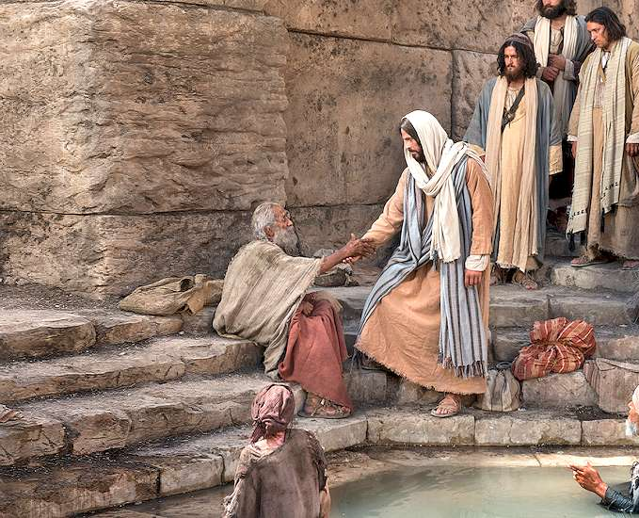
¿Cómo comenzó la interacción entre Jesús y un hombre en el estanque?
1. ¿Quieres ser sano?.
2. Señor, no tengo quien me meta en el estanque cuando se agita el agua…
Jesús fijó su atención en un hombre que había estado enfermo durante 38 años, este hombre no solo sufría físicamente, sino que también experimentaba un abandono social…
…pero Jesús conocía su sufrimiento y le ofreció algo mejor: una sanidad inmediata y completa.
Las aguas curativas
Domingo

Slide 10
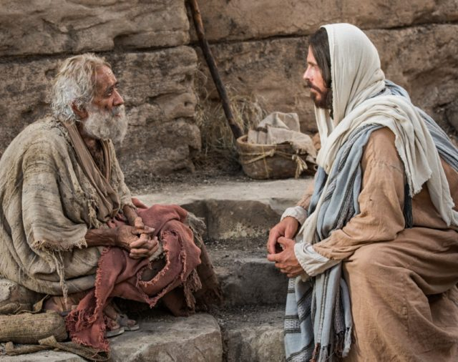
Jesús no le pidió al enfermo que ejerza fe, simplemente le dio una orden que, humanamente hablando, era imposible de cumplir…
…más el resultado fue inmediato y milagroso, el hombre fue sanado ya que su fe se aferró a la palabra de Jesús y sin dudarlo obedeció a la orden de Cristo.
Levántate, toma tu lecho y anda.
¿Qué tarea humanamente imposible le mandó hacer Jesús al paralítico, y con qué resultados?
Diferentes tipos de parálisis
Lunes

Slide 11
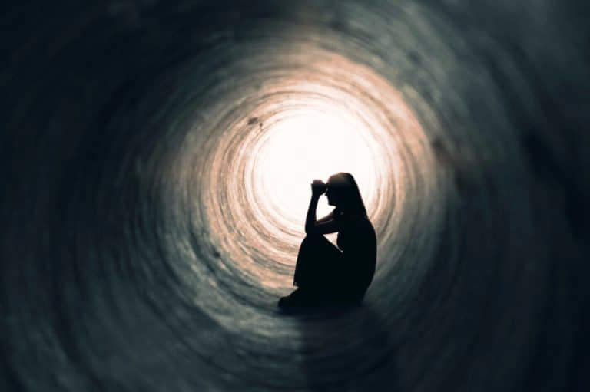
Sin Cristo, las personas estamos espiritualmente enfermas, llenos de sufrimiento y pecado e incapaces de salvarnos a nosotros mismos...
…nuestra alma está paralizada y somos tan incapaces de vivir una vida santa como aquel lisiado lo era de caminar.
¿En qué condición espiritual se encuentran las personas que están separadas de Cristo?
Diferentes tipos de parálisis
Lunes

Slide 12
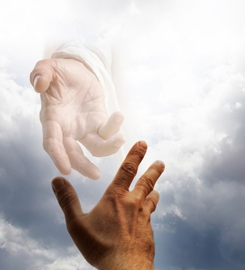
El único remedio para la condición de pecado y desesperanza es Jesucristo…
…Él puede y anhela librarnos, pero debemos poner nuestra voluntad de su lado y aceptarle como nuestro Salvador…
…Él nos invita a levantarnos llenos de salud y paz, debemos creer en su palabra y obrar de acuerdo con ella.
¿Cuál es el único remedio para semejante condición?
Diferentes tipos de parálisis
Lunes

Slide 13
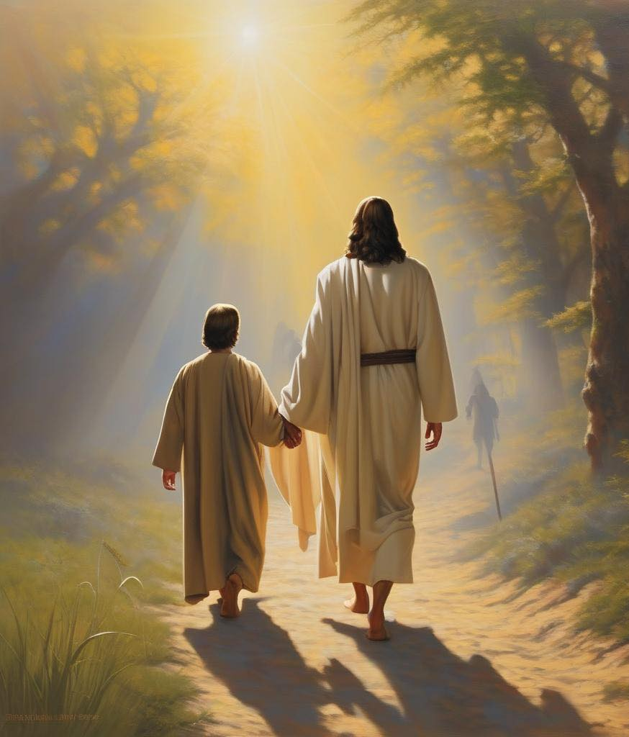
¿Cómo nos ayuda Cristo a vencer?
No podemos resistir con éxito a un enemigo tan terrible a menos que la gracia y el poder de Cristo descansen sobre nosotros para guiarnos y fortalecernos…
…Cristo nos levanta de nuestra condición de muerte espiritual, nos da una nueva vida en Él, y su gracia nos capacita para vivir en obediencia y vencer toda tentación...
…debemos creer en Jesús para que al participar de la naturaleza divina sea eliminado de nuestra vida todo defecto de carácter, heredado como cultivado.
Caminando en novedad de vida
Martes

Slide 14

Describe la paz que viene a través de la fortaleza de Cristo.
Se experimenta una paz espiritual que proviene de una vida rendida a Cristo, guiada por el Espíritu Santo,…
…cuando nos convertimos en hijos de Dios, la vida de Jesús se manifiesta en la nuestra…
…y su fortaleza produce en nosotros su mismo carácter y nos mantiene en armonía con su ley.
Caminando en novedad de vida
Martes

Slide 15
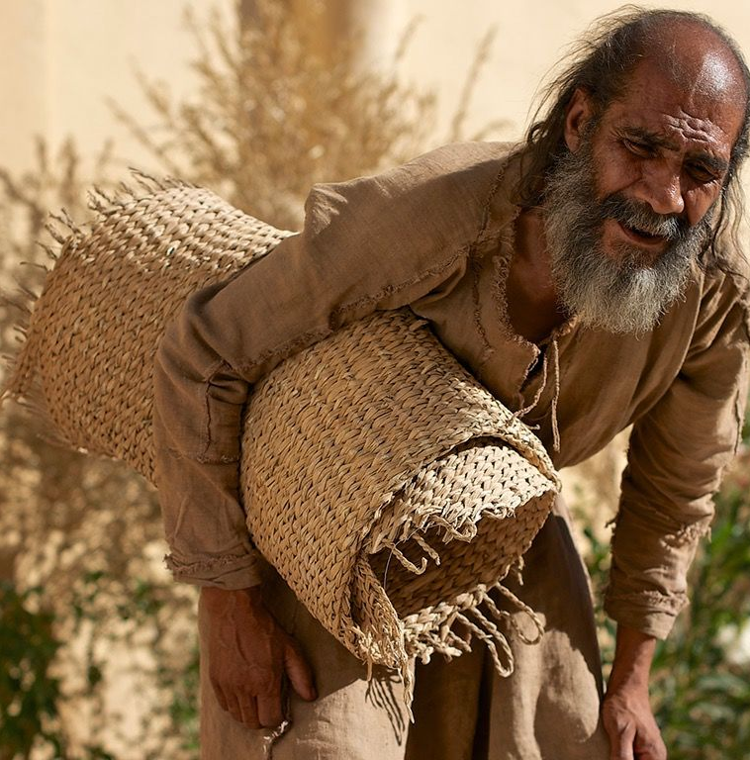
Es día de reposo; no te es lícito llevar tu lecho.
Ignorando la bendición concedida al paralítico, ¿por qué se airaron los fariseos?
Los fariseos estaban más preocupados en sus tradiciones que ignoraron la misericordia de Jesús…
…en lugar de regocijarse junto al paralítico por su sanidad, le recordaron severamente que no era lícito llevar cargas en el día del Señor…
…para ellos, Jesús no solo había quebrantando la ley sanando al enfermo en sábado, sino que había cometido sacrilegio al ordenarle que llevase su cama.
La ira de los fariseos
Miércoles

Slide 16
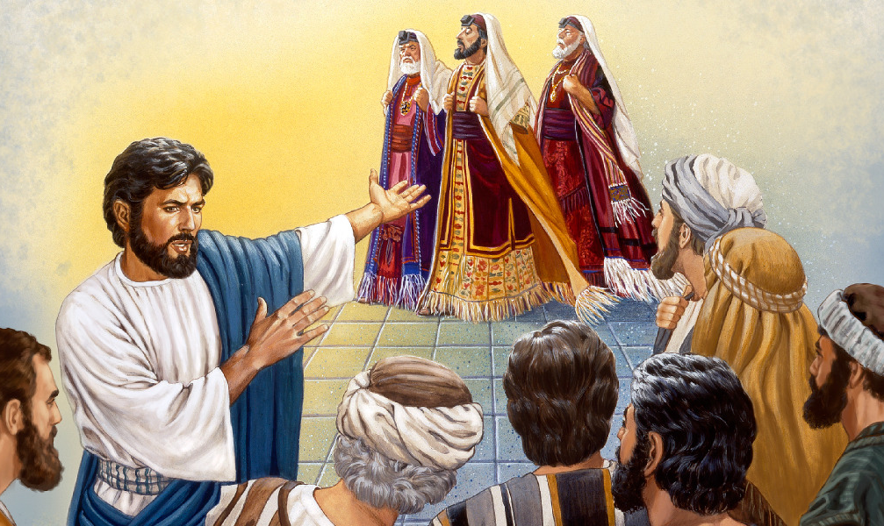
Los judíos, especialmente los fariseos y maestros de la ley, habían convertido el sábado en una carga pesada, difícil y opresiva…
…habían añadido muchas reglas humanas al sábado, haciéndolo un día de restricciones sin sentido en lugar de un día de gozo y comunión con Dios.
¿Qué habían hecho los judíos del sábado?
La ira de los fariseos
Miércoles

Slide 17
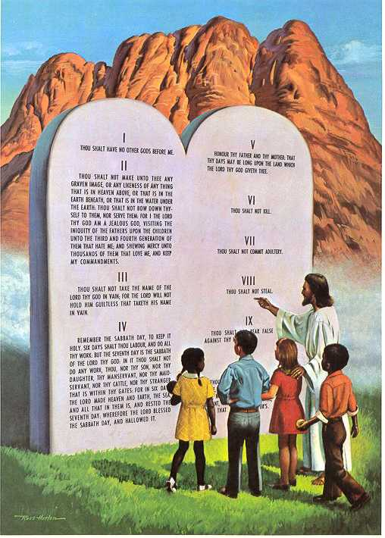
Jesús vino a exaltar y engrandecer la ley…
…vino para librar al sábado de estos requerimientos gravosos…
…y restaurarlo como un día de gozo y de bendición.
¿Cómo se relacionó Jesús con la ley de Dios y con el sábado?
El sábado y su objetivo
Jueves

Slide 18
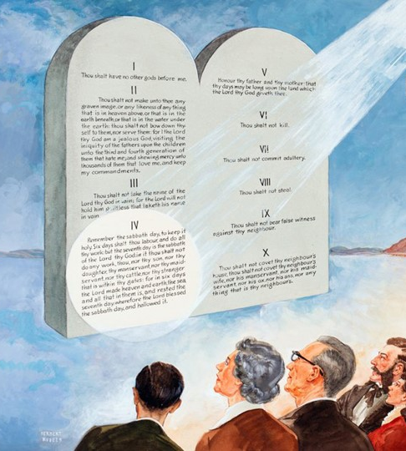
El sábado es un día especial de comunión con Dios, en este día debemos dedicarlo a la adoración, la comunión con Dios y el servicio a los demás infundiendo gozo…
…atender las necesidades de la vida, cuidar a los enfermos, proveer a los menesterosos y demás obras de misericordia están perfecta armonía con el propósito del sábado.
Lo que debemos evitar es dedicar el día de Dios para el trabajo cotidiano, pues las actividades seculares desvían la mente de Dios y esto dista del objetivo del sábado.
¿Qué se debe y qué no se debe hacer en sábado?
El sábado y su objetivo
Jueves

Slide 19





La creencia prevaleciente acerca del estanque de Betesda era que un ángel descendía y movía el agua, y que el primero en entrar después de este movimiento quedaba sanado de cualquier enfermedad.
Así como el paralítico de Betesda estaba incapacitado para moverse, nuestra alma también puede estar paralizada e incapacitada de vivir una vida santa porque el pecado nos separó de la vida de Dios.
Nuestra parálisis espiritual solo puede ser sanada a través de Jesucristo, solo cuando respondemos a su llamado y confiamos en su poder, recibimos la verdadera sanidad espiritual y podemos levantarnos a una nueva vida en Él.
Lo que más irritó a los judíos acerca de la curación milagrosa no fue el milagro en sí, sino que Jesús lo realizó en sábado, desafiando sus estrictas normas legalistas, además que había ordenado al enfermo cargar su cama en sábado.
Las obras que están en armonía con el mandamiento del sábado son: descanso, adoración y servicio. Jesús enseñó que hacer el bien o aliviar el sufrimiento de los demás, es completamente acorde con el espíritu del sábado.
Afirmo lo que aprendí
Resumen

Slide 20

Avanzo
Creo que la sanidad de Cristo otorgó al paralítico de Betesda estaba alineada con la voluntad de Dios, mostrando que su obra de restauración y sanidad está en perfecta armonía con su ley.
al tomar buenas decisiones
¡Decido seguir el ejemplo de Jesús, trabajando con dedicación en lo que honra a Dios y su ley, especialmente en el día de reposo!
Aplico a mi vida lo que aprendí
Decisión

Slide 21


Soy Mayordomo:
Planifico mi ofrenda
Para transferencias bancarias:
Banco Pacífico
Cuenta Corriente #637254
Banco Pichincha
Cuenta de Ahorros #3735728600
RUC: 1790984362001
ADVENTISTAS DEL SÉPTIMO DÍA MOVIMIENTO DE REFORMA UNION ECUATORIANA
DIEZMOS
OFRENDAS
Mayordomía

